Slide 1
Archeologie středověkého a novověkého města
10. Obchod a směna, distribuční okruhy, jarmarky a trhy.

Slide 2
Obchod a směna
10. – 13. stol. – směna zboží: v trhových místech: hradská centra – střediska řemeslné výroby a obchodu
– dálková směna: zajištění luxusního zboží, zdroj knížecích příjmů
– 903-6: v tzv. Raffelstettenském celním tarifu se hovoří o tržišti Moravanů
– 1055: staroboleslavská listina zmiňuje mostné, mýto a celnici
– 11. stol.: síť stezek se zahušťuje, propojení dálkových tras s regionálními stezkami
od 13. stol. – lokační města: stabilnější základna pro rozvoj tržní kultury
– kol. 1300: 50 krá­lovských měst (s poddanskými na církevních a šlechtických majetcích cca 200)
Trh – forum (sídelní komplex), výjimečně mercatus, něm. Markt
– místo a termín konání: v městském privilegiu: hlavní tržiště (náměstí), ulice
různé komodity: trh senný, uhelný, koňský, dobytčí, kurný aj.,
potraviny: chlebné lavice, masné krámy aj.
– zahájení a prodejní místa: předem určena (nájem), zakázán podomní prodej, mílové právo
– dodržování měr, vah a kvality zboží: kontrolována cechy (pokuty, pranýřování)
– ceny: od 15. století regulovány
– týdenní: dny konání určeny v privilegiích, prodej řemeslných výrobků z produkce místních cechů
– výroční: jarmarky, více dní, o svátcích zasvěcených místním patronům nebo svatým, přítomni i cizí kupci

Slide 3
Směna – tržní: prodej zboží a služeb (zisk)
– netržní: směna za jiné zboží na základě jeho hodnoty
Distribuce zboží – lokální (místní): potraviny, řemeslné výrobky
– regionální: meziměstská výměna (textilní výrobky)
– dálková: nadregionální vazby s produkčními centry (suroviny, cizí importy)
Doprava – transport: po souši nebo po vodě (v Polsku, Rakousku, Maďarsku)
ovlivněn špatným stavem komunikací a úrovní dopravních prostředků
– povětrnostní podmínky: sjízdnost terénu (vyježděné cesty), počasí a roční období
– poplatky – clo (ungelt): poplatek při převozu zboží přes hranici
fiskální a cenotrvorná funkce (příjem státní pokladny, navyšuje cenu)
osvobozeni: panovník, šlechta, duchovenstvo, měšťané a Židé
– mýto: za použití silnic, mostů, bran, průjezd městem, dopravu zboží do města
údržba a oprava silnic aj.
– dodržování nucených cest a práva skladu: převoz zboží po dané trase, vystavení místním kupcům
Krčmy, taverny, šenky – hostince ve městech a na trasách (zájezdní), drobný prodej v době, kdy neprobíhal trh
– místo uskladnění zboží, ubytování cizích kupců aj.

Slide 4
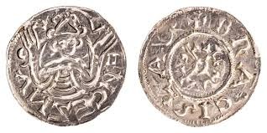
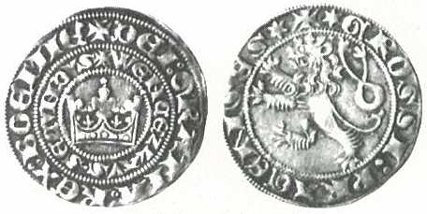
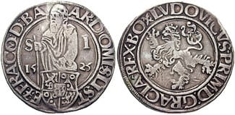
Směna
Raný středověk: 1. Nemonetární (Gewichtsgeldwirtschaft): odvažování stříbra (skládací váhy, závaží)
depoty drahých kovů: Pobaltí, Skandinávie, Polsko
první české mince: 60. či 70. léta 10. stol.: Boleslav II.
první moravské mince: 20. léta 11. stol.: Břetislav I.
2. Monetární (Münzgeldwirtschaft): Franská říše: 794: nový mincovní zákon Karla Velkého
měnová jednotka: stříbrný denár
váhová jednotka: karolínská hřivna 408 g = 240 denárů (1,7 g)
severská hřivna (marca) = 218 g
česká hřivna (11. stol.) = 210 g
Vrcholný středověk: 1300: pražské groše: pražská hřivna (253,17 g) = 16 lotů (15,8 g)
lot stříbra = 4 kventlíky (3,96 g)
do 1547: stříbrné groše základní měnová jednotka v Čechách
Raný novověk – 1518: ražba stříbrných tolarů v Jáchymově: 1 tolar = 29,23 g; erfurtská hřivna: cca 234 g = 8 tolarů
– 1528: císařem Ferdinandem I. zakázána
– 1624: vídeňská hřivna: cca 280 g

Slide 5
Bezpečnost – válečné události, poškození, ztráta nebo okradení (lapkové, zemští škůdci)
– ozbrojený doprovod (drahé zboží), jízda ve skupinách (karavanách, najímali pacholky)
– 1541, 1557, 1575: olomoucká a brněnská sněmovní usnesení přikazující vykácet pruhy
lesa š. 1,5 provazce (okolo 32 metrů) podél obou stran silnic
– v 17. stol.: vzdálenost = dostřelu pistole nebo obrácení vozu taženého 6 koňmi
Organizace – velkoobchodníci: „ve velkém“ (sůl, víno, sukno, kovy aj.)
formani (vectores magni): převoz za úplatu (zahraničí, těžké náklady)
pro jednoho i více obchodníků, na trasách
– drobní obchodníci: „v malém“ (oděvní součástky aj.)
zboží: v nůši na sobě, soumaři (koně, mezci, osli)
Dopravní prostředky – vozy se zápřahy tažené koňmi, voly, osly
– těžké kupecké vozy: s koly okovanými železnými pásy, tažené až osmi koňmi
– střední vozy: 2 – 4 koně v zápřahu, pohyblivější a lépe ovladatelné, v 1. pol. 17. stol..
– lehké vozy: méně objemné náklady, 1–2 koně

Slide 6
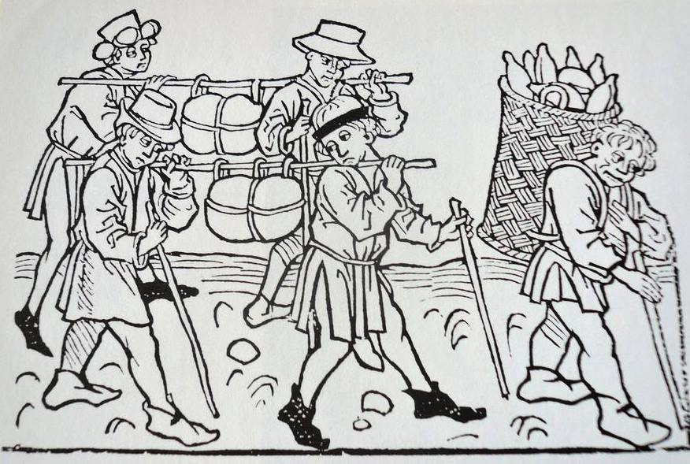
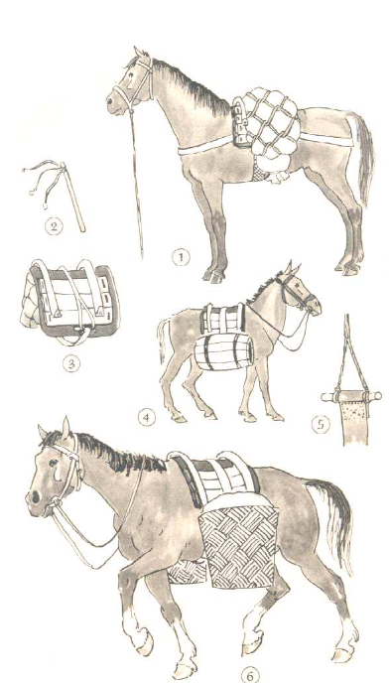
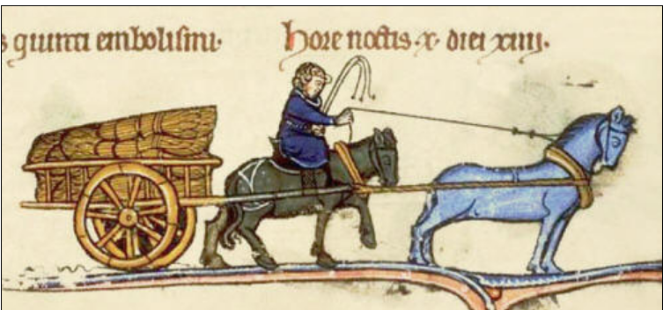
Soumaři

Slide 7
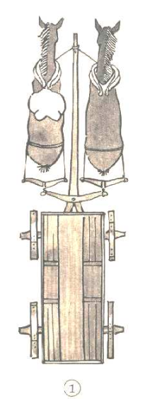
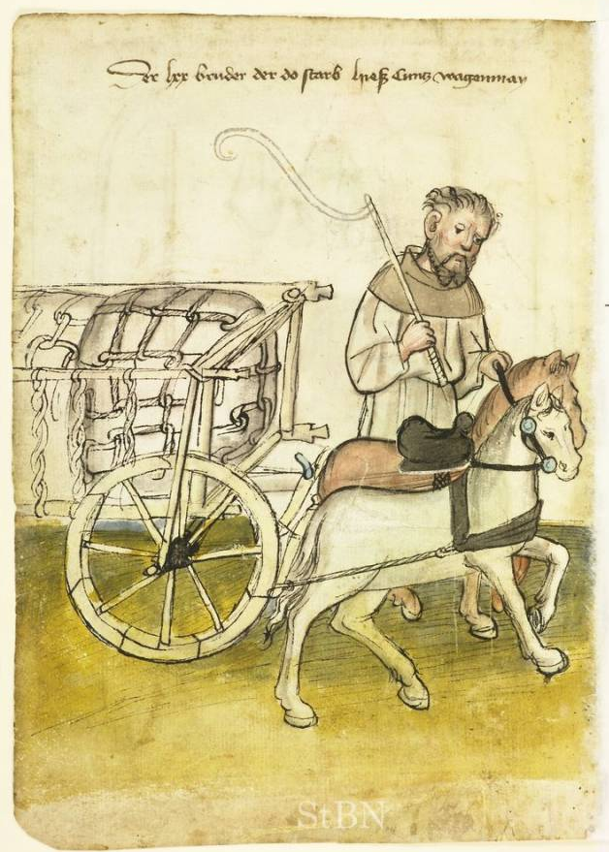
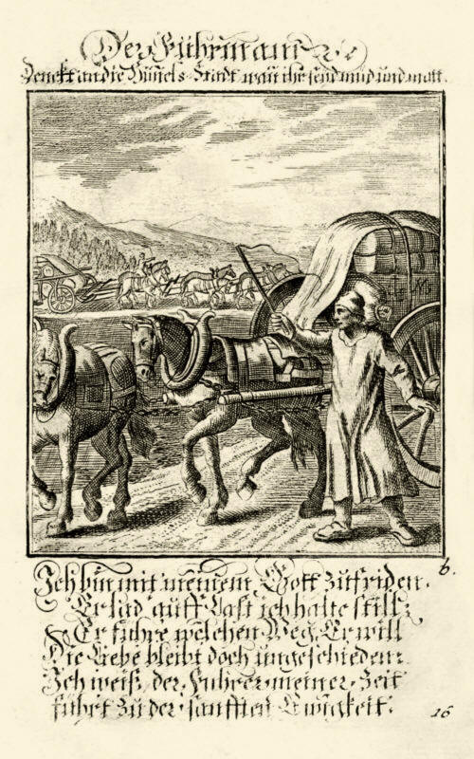

Slide 8
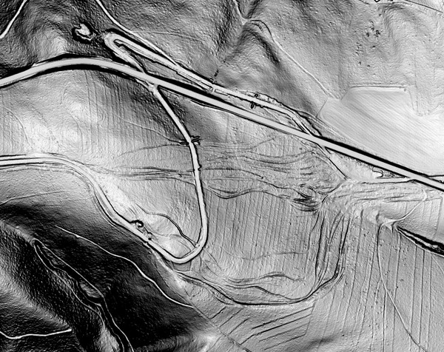
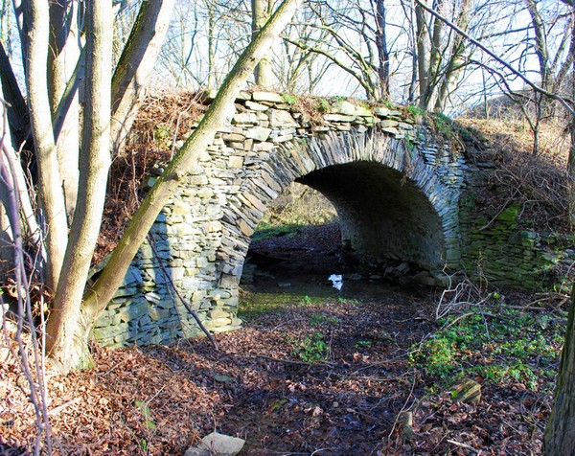
Relikty cest nacházejících u Podolí na trase z Mohelnice na Moravskou Třebovou. Nejstarší jsou úvozové cesty, nahrazené v pol. 18. století císařskou silnicí (serpentiny)
a nejnověji rychlostní komunikací 1. třídy R35.
Kamenný most na cestě z Olomouce do Bouzova.

Slide 9
Zemské stezky
Jantarová stezka – fungovala od pravěku, několik tras
1. z Heinburku (římské Carnuntum) – podél řeky Moravy na Břeclav a dále na Hodonín, Přerov, pak podél Bečvy
a Odry na sever k Baltu
2. z Vídně (Vindobona) – podél pravého břehu Dunaje na Lávu (Laa an der Thaya) a Židlochovice,
kolem Mušova a Pohořelic na Vyškovsko, Přerov, kde se spojila s trasou od Hodonína
3. z Kremže – na Znojmo, Pravlov a Židlochovice
Boční trasy – severní trasa od Olomouce dělila na 3 směry:
Jičínská stezka – Hranice, Starý Jičín Frýdek – Těšín a Krakov
Jívovská cesta – směr Dolany – Jívová – Opava
Jesenická stezka – Dolany, Šternberk, Břidličná, Bruntál – Vratislav
Olešská cesta – procházela Jablunkovským průsmykem na Slovensko

Slide 10
Česká cesta – spojnice Čech – Moravy – Slovenska
– vedla od Prahy přes Pardubice, Brno, Hodonín na Slovensko (Štúrovo) na maďarskou Ostřihom
Trstenická stezka – část mezi Prahou a Brnem
– spojovala Polabí s horním Pomoravím
– českomoravské pomezí: Litomyšlsko, Vysokomýtsko Malá Haná
Brněnská cesta, Měnínská cesta – směr na Vyškov
Uherská cesta – úsek České stezky u Hodonína
Uherská cesta – podél Olšavy: od Uherského Hradiště, přes Uherský Brod na Slovensko do Pováží
Haberská cesta – přes Znojmo, Jihlavu, Havl. Brod a Kolín, kde se napojila na Českou stezku (do Prahy)
přes Českomoravskou vrchovinu
– název dle lokality Habry (mezi Čáslaví a Havl. Brodem)
– Jihlavská cesta: severní úsek mimo Habry (od 12. stol.)
– další názvy: Znojemská, Vídeňská
Libická cesta – název dle Libice nad Doubravníkem, Žďár a Velké Meziříčí
– někdy je označována jako Žďárská cesta

Slide 11
Linecká cesta – z Lince do Prahy po pravém břehu Vltavy přes Týn n. Vltavou
– v úseku Č. Budějovice – Praha vedla v trase Pasovské cesty
Pasovská cesta – také Prachatická, Zlatá nebo Česká (via Bohemica, 1010)
– spojení Pasov – Praha přes Volary, Prachaticea Písek
– vozila se po ní sůl ze solných ložisek (Hallein, Hallstadt)
– sůl převážely soumarské kolony (soumarské řády)
– od 14. stol. měla 3 hlavní větve: 1. Dolní Zlatá stezka: Pasov, Prachatice, Waldkirchen, Volary
2. Střední Zlatá stezka: Pasov, Vimperk, Strážný
3. Horní Zlatá stezka: Pasov, Kašperské Hory a Kvildu
Lovětínská cesta – vycházela z okolí dnešní Třebíče
– spojovala Rajhrad s jihočeským Chýnovskem
Norimberská cesta – z Prahy přes Beroun, Rokycany, Plzeň, Nýřany, Kladruby a Stříbro do Norimberka
– trasa od Stříbra do Chebu: Chebská cesta

Slide 12
Polská stezka – také Kladská či Náchodská
– směr: Praha – Libice – Hradec Králové – Náchod – Kladsko
– v různých obdobích měla různé trasy
– Praha – Mladá Boleslav: Boleslavská, později Svatá
Žitavská cesta – jedna z variant dálkových stezek z Čech do Žitavy
– na Zhořelec a Magdeburk
Řezenská stezka – také Domažlická
– větev Bavorské cesty z Prahy na Plzeň a Domažlice
Srbská stezka – také Chlumecká
– směr: Praha – Levý Hradec – Lovosice – Ústí n. Labem – Chlumec – Drážďany
Vitorazská stezka – spojovala Vitoraz (Weitra) se Světlou (Zwettl)
– vedla přes České Budějovice a Tábor

Slide 13
Určení centrality měst
Sídelní systém Evropy – historický vývoj ovlivňuje množství faktorů
1) středověká města lze pokládat za centrální místa
2) centrální místa plní centrální funkce, které je odlišují od ostatního osídlení
3) centrální místa mají exkluzivní instituce, služby a zboží, které není jinde běžně dosažitelné
Města – plnily řadu funkcí (sociální, kulturní, ekonomické, politické)
– dlouhodobý vývoj v duchu „longue durée“
– rozvoj limituje řada negativních faktorů (epidemie, hladomor, války)
– koncentrace obyvatelstva na relativně malém prostoru
– hustota osídlení není měřítkem městskosti
– je prostorově vymezeno (hradby, aglomerace)
– ekonomické a tržní možnosti (cechovní řemesla, obchod)
– administrativní postavení v systému
– soustředí kulturní a náboženské funkce
– kooperace: město x rurální (vesnické) zázemí

Slide 14
Studium vývoje sídelního systému v Evropě:
1. historický přístup – intraurbánní vztahy (city as system)
– město charakterizuje na základě právního postavení a jeho role v dané epoše
(mikrohistorie, každodennost)
2. geograficko-demografický – interurbánní vztahy (system of cities)
– zkoumá prostorové vymezení z hlediska odlišností městského a vesnického (rurálního)
osídlení (urban-rural dichotomy, znaky městskosti)
Sídelní systém – Brian J. L. Berry: systém navzájem propojených „městských míst“
americký geograf britského původu
– Allan R. Pred: provázaný regionální či národní sídelní systém tvořený množinou měst (aggregate of
cities), které jej utvářejí a ovlivňují

Slide 15
Sídelní systémy
Kvantitativní metody výzkumu:
1. Hierarchická organizace sídelního systému (demografie):
Zippův zákon: pravidlo rank-size – zákon pořadí a velikosti: americký filolog Georg K. Zipf (1949)
Zákon vedoucího města – Primate City: americký geograf Mark Jefferson (1939)
Gibratův model – zákon proporčního růstu: franc. statistik Robert P. L. Gibrat (1931)
2. Dynamický vývoj v čase: využívají také statistické metody
Teorie centrálních míst – Central Places Theories: model Waltera Christallera pro sídelní systém již. Ň.
– centralita sídla na základě dostupností služeb
Teorie necentrálních míst – Non-central Places: sídla městského typu s jiným postavením (hornická)
Mmm
mm

Slide 16
Teorie centrálních míst Centrum – periferie (zázemí)
Johann Heinrich von Thünen – německý geograf: teoretický model podle zón produkce
(1783-1850) – město uprostřed soběstačného izolovaného státu obklopeného pustinou
(všude stejné podmínky: bonita půdy, klima, aj.)
– převoz zboží do centra vozy: maximální zisk z prodeje
– stát rozdělil do 4 produkčních zón:
1) mlékárenství a zemědělství (produkty podléhají zkáze)
2) stavební a palivové dřevo (nákladná doprava)
3) pole a pěstování obilí (trvanlivé, nenáročná doprava)
4) chov zvířat (nejdále od města)
Jean Ernest Reynaud – kombinoval geografické uspořádání a historický kontext
(1806-1863) – osady uprostřed úrodné oblasti: okruh kolem centra
– minimalizace vzdálenosti kvůli hospodářské činnosti
– deformace rozložení sídel: nejednotnost povrchu

Slide 17
Teorie centrálních míst Centrum – periferie (zázemí)
1933 – Walter Christaller (1893-1969): německý geograf
– Die zentralen Orte in Süddeutschland. Eine ökonomisch-geographische Untersuchung über die
Gesetzmässigkeit der Verbreitung und Entwicklung der Siedlungen mit städtischen Funktionen. Jena.
– fungování sídelního systému na příkladu jižního Německa
– systém centrálních míst je založen na třech hierarchických principech:
1. Obslužný princip (Market Principle) – rozmístění center podle dosahu centrálního zboží (k-3)
– Každé centrum vyššího řádu zásobuje třikrát větší oblast
2. Dopravní princip (Traffic principle) – propojení centrálních míst dálkovými cestami (k-4)
– na cestách etapové stanice v rozestupu 1 den
3. Administrativní princip – centrum je jádrem regionu (hierarchizovaný systém)
Určení centra podle – a) významu: faktory důležitosti (vzdálenost, dosah zboží)
– b) centrality: znaky – instituce: administrativní kulturní, náboženské, profesní organizace
sociální, zdravotnické, obchodní a finanční
– trh práce a doprava (ekonom. vzdálenost závisí na nákladech)

Slide 18
Klasifikace centrálních míst
Centrální místa (města) – hierarchie podle stupně centrality (písmena), 10 kategorií
H-místa (Hilfszentrale Orte) – doplňková či pomocná centra (stará, upadající, izolovaná)
M-místa (Marktorte) – mají nejnižší centralitu (konání týdenního trhu, kolem šest M-míst).
A-místa (Amtsstädtchen) – vykonávají nižší správní funkci
K-místa (Kreisstädtchen – centra hrabství (malá města) s nižší administrativní funkcí (kolem šest A-míst)
B-místa (Bezirkshauptorte) – plnohodnotná města
G-místa (Gaubezirkshauptorte) – střediska střední administrativy, centra pro větší oblast
P-místa (Provinzialhauptorte) – provinční centra, jako velká města
L-místa (Landeshauptstädte) – centra zemí (Londýn, Florencie, Milán, Janov, Kolín aj.)
R-místa – mezinárodní centra (Konstantinopol, Benátky, Palermo a Paříž)
M – region – oblast hodinu cesty od centra; rádius 4 až 5 km od centra
Rozptýlené osídlení – 4 kategorie: 1) místa, jejichž existence závisí na povaze krajiny (zemědělské osídlení)
2) místa vázaná na specifickou lokalitu (přístav, těžba, brod přes řeku)
3) místa bez vazby na centrální lokalitu (kláštery, domácí výroba)
4) podomní prodej ovlivňující ekonomiku

Slide 19
Christallerův systém – 192: H-míst, 180: M-míst, 81: A-míst, 59: K-míst,
20: B-míst a 11: G-regionů (okolo Mnichova, Augspurku, Pasova,
Innsbrucku, Salcburku aj.)
Centrální zboží – vyráběné a nabízené v centrálních místech (hlavně služby) i mimo ně
– spotřeba určuje zisk z prodeje a tím rozvoj centrálního místa
Rozptýlené zboží – vyráběno mimo centrální lokality (větší náklady na dopravu)
Dosah zboží – ekonomická vzdálenost kvůli koupi zboží v centrálním místě (cena aj.)
– okruh kolem centrálního místa (dán vnější a vnitřní hranicí)
– ovlivněn 4 hlavními faktory:
1. velikost a význam centrálního místa, distribuce populace
2. ochota lidí utrácet za zboží peníze
3. subjektivní ekonomická vzdálenost
4. druh, množství a cena zboží v centrálním místě

